Slide 1
ФАКУЛЬТЕТ БІЗНЕСУ
ТА СФЕРИ
ОБСЛУГОВУВАННЯ
КАФЕДРА ФІНАНСІВ ТА ЦИФРОВОЇ ЕКОНОМІКИ
ГРИБУШИН Богдан Максимович
(студент групи ЕПМ-20)
КВАЛІФІКАЦІЙНА РОБОТА
ЗАХИСТ ПЕРСОНАЛЬНИХ ДАНИХ СПІВРОБІТНИКІВ ПІДПРИЄМСТА
В УМОВАХ ЦИФРОВОЇ ЕКОНОМІКИ
Науковий керівник: к.е.н., доц. Вячеслав ТКАЧУК
(представлена на здобуття ступеня вищої освіти «магістр»
спеціальності 051 «Економіка» (ОПП «Економіка»))
Кваліфікаційну роботу розроблено в рамках проєкту ERASMUS+ «Digitalization of economic as an element of sustainable development of Ukraine and Tajikistan» / DigEco 618270-EPP-1-2020-1-LT-EPPKA2-CBHE-JP. Цей проєкт фінансується за підтримки Європейської Комісії. Цей документ відображає лише погляди автора, і Комісія не несе відповідальності за будь-яке використання інформації, що міститься в документі/This project has been funded with support from the European Commission. This document reflects the views only of the author, and the Commission cannot be held responsible for any use which may be made of the information contained there in.
Житомир, 2023 р.

Slide 2
ФАКУЛЬТЕТ БІЗНЕСУ
ТА СФЕРИ
ОБСЛУГОВУВАННЯ
Мета
розкриття теоретичних і прикладних основ забезпечення захисту персональних даних співробітників підприємства в умовах цифрової економіки, а також розробка рекомендацій щодо його покращення в умовах Комунального підприємства «Житомирське трамвайно-тролейбусне управління» Житомирської міської ради.
господарські процеси в умовах Комунального підприємства «Житомирське трамвайно-тролейбусне управління» Житомирської міської ради.
механізм забезпечення захисту персональних даних співробітників підприємства.
Об’єкт дослідження
Предмет дослідження
Рис. 1. Загальна спрямованість кваліфікаційної роботи

Slide 3
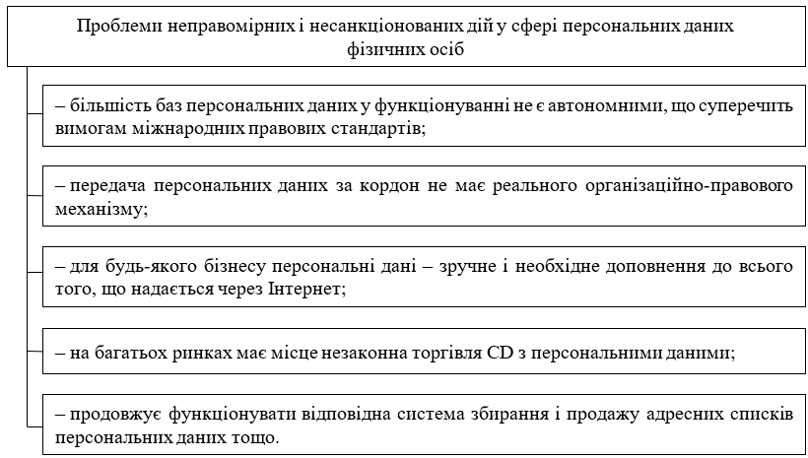
ФАКУЛЬТЕТ БІЗНЕСУ
ТА СФЕРИ
ОБСЛУГОВУВАННЯ
Рис. 2. Проблеми неправомірних і несанкціонованих дій у сфері персональних даних фізичних осіб

Slide 4
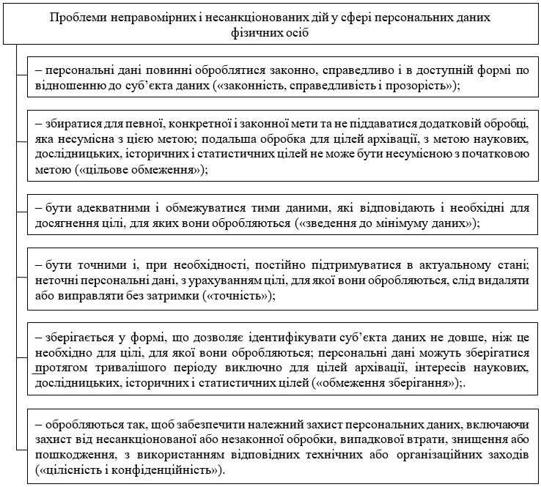
ФАКУЛЬТЕТ БІЗНЕСУ
ТА СФЕРИ
ОБСЛУГОВУВАННЯ
Рис. 3. Основні принципи обробки персональних даних

Slide 5
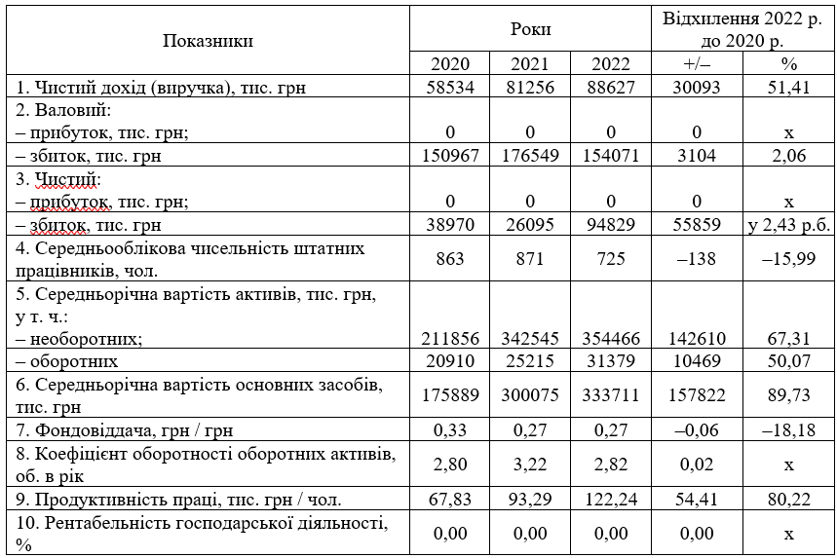
ФАКУЛЬТЕТ БІЗНЕСУ
ТА СФЕРИ
ОБСЛУГОВУВАННЯ
Основні фінансово-економічні показники діяльності КП «Житомирське трамвайно-тролейбусне управління» за період 2020–2022 роки, тис. грн
Таблиця 1

Slide 6
ФАКУЛЬТЕТ БІЗНЕСУ
ТА СФЕРИ
ОБСЛУГОВУВАННЯ
Таблиця 2
Оцінка рентабельності Комунального підприємства «Житомирське трамвайно-тролейбусне управління» за період 2020–2022 роки, тис. грн

Slide 7
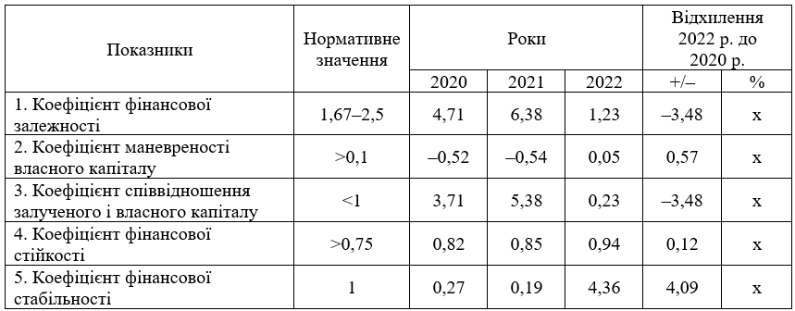
ФАКУЛЬТЕТ БІЗНЕСУ
ТА СФЕРИ
ОБСЛУГОВУВАННЯ
Таблиця 3
Оцінка фінансової стійкості Комунального підприємства «Житомирське трамвайно-тролейбусне управління» за період 2020–2022 роки, тис. грн

Slide 8
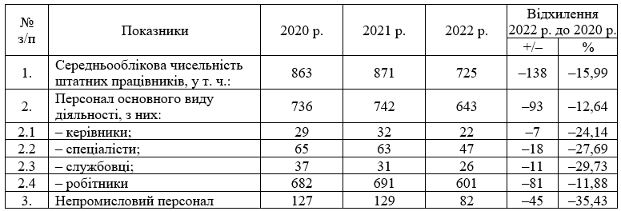
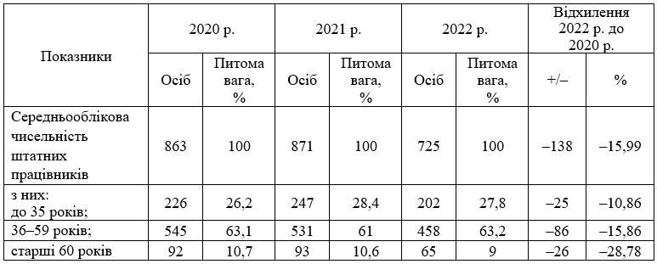
ФАКУЛЬТЕТ БІЗНЕСУ
ТА СФЕРИ
ОБСЛУГОВУВАННЯ
Таблиця 4
Динаміка чисельності і структури персоналу підприємства у період 2020–2022 роки, осіб
Таблиця 5
Вікова структура персоналу Комунального підприємства «Житомирське трамвайно-тролейбусне управління»
у 2020–2022 роках, осіб

Slide 9
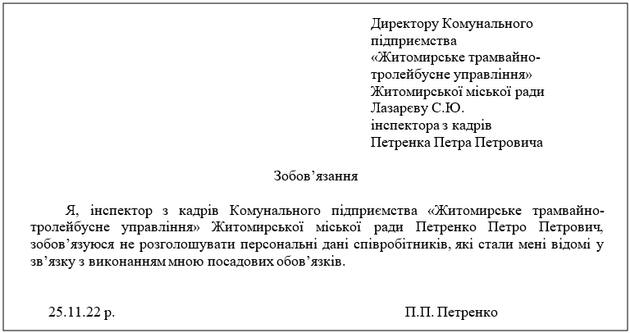
ФАКУЛЬТЕТ БІЗНЕСУ
ТА СФЕРИ
ОБСЛУГОВУВАННЯ
Рис. 4. Зразок зобов’язання про нерозголошення персональних даних співробітників

Slide 10
ФАКУЛЬТЕТ БІЗНЕСУ
ТА СФЕРИ
ОБСЛУГОВУВАННЯ
Таблиця 6
Зразок журналу обліку співробітників, які мають доступ до персональних даних

Slide 11
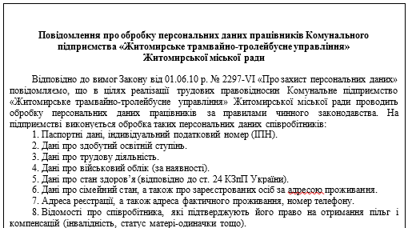
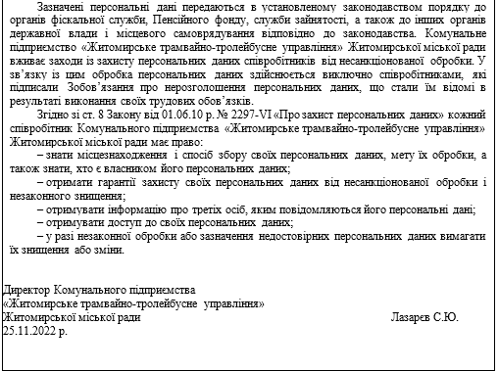
ФАКУЛЬТЕТ БІЗНЕСУ
ТА СФЕРИ
ОБСЛУГОВУВАННЯ
Рис. 5. Зразок Повідомлення про обробку персональних даних працівників підприємства

Slide 12
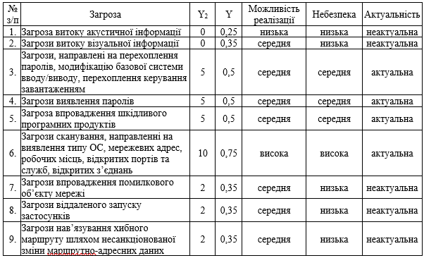
ФАКУЛЬТЕТ БІЗНЕСУ
ТА СФЕРИ
ОБСЛУГОВУВАННЯ
Таблиця 7
Модель загроз забезпечення захисту персональних даних співробітників підприємства

Slide 13
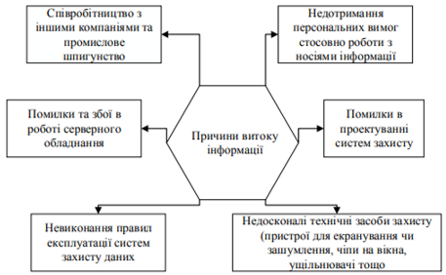
ФАКУЛЬТЕТ БІЗНЕСУ
ТА СФЕРИ
ОБСЛУГОВУВАННЯ
Рис. 6. Основні причини витоку інформації за межі підприємства

Slide 14
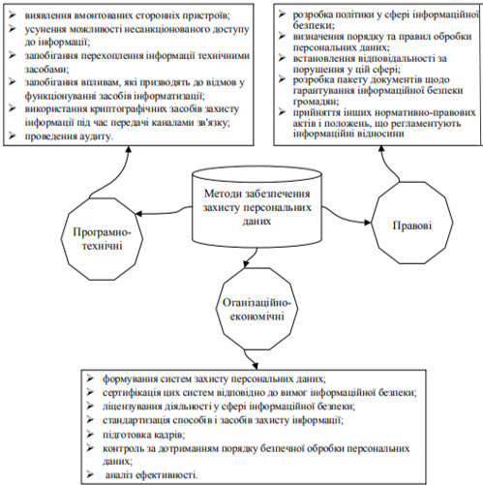
ФАКУЛЬТЕТ БІЗНЕСУ
ТА СФЕРИ
ОБСЛУГОВУВАННЯ
Рис. 7. Методи забезпечення захисту персональних даних працівників в умовах Комунального підприємства «Житомирське трамвайно-тролейбусне управління»

Slide 15
ФАКУЛЬТЕТ БІЗНЕСУ
ТА СФЕРИ
ОБСЛУГОВУВАННЯ
Дякую за увагу!

